Slide 1



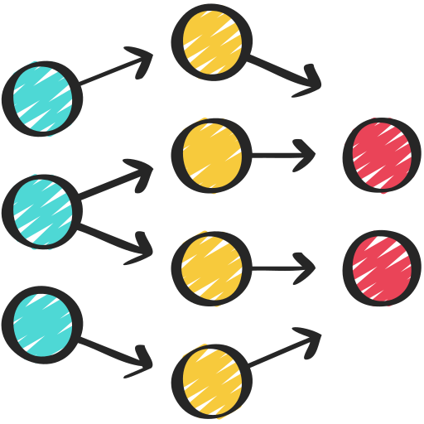


开源项目潜力发现系统
从 GitHub 早期信号中挖掘值得观察的开源项目
历史样本
→
早期信号
→
模型训练
→
事实洞察
→
今日雷达
500
19
0.883
0.80
Repos
Features
AUC
P@10
李文俊 2023150001 · 陈俊年 2023150108
2026 · 06 · 10
github.com/WenjunLi2004/DataMining---OpenClaw

Slide 2
Motivation
2 / 18
目标是更早一步——在仓库创建后的早期窗口，识别值得关注的潜力项目
GitHub Trending
启发
OpenClaw Radar
看见的是：已经获得关注的项目
问题是：可能错过早期机会
观察的是：前 30 天的项目行为
输出的是：可追踪的潜力清单
研究支撑：相关研究表明这条路是可行的
Predicting the Popularity of GitHub Repositories
Understanding Factors that Impact Popularity
What Makes a Popular Academic AI Repository?
PROMISE '16
ICSME '16
EMSE / ICSE '21
stars 时序 + 回归即可预测流行度
2,279 repos · 语言/领域显著影响 stars
1,149 repos · 11 个特征区分冷热门
→ 流行度是可建模的量
→ 项目特征带预测信号
→ 早期工程实践可识别
OpenClaw · 开源项目潜力发现系统
Motivation

Slide 3







OpenClaw Multiagent：一个总指挥，六个专职 Agent
3 / 18
全局调度者
检查状态
调度Agent
记录事件
调 度
采集 Agent
特征 Agent
训练 Agent
事实 Agent
洞察 Agent
误差 Agent
GitHub → JSONL
→ 19 features
→ 3 models
→ structured facts
→ why it works
→ why it fails

Slide 4
Agent 如何封装
4 / 18
每个 Agent 都不是一句 prompt，而是一套明确的输入、脚本、输出和事件记录
1
采集 Agent
2
特征 Agent
3
训练 Agent
repo-collector
feature-extractor
model-trainer
GitHub 接口 → 原始记录
原始记录 → 19 个特征
特征表 → 模型指标
产出：仓库数据文件
产出：特征表 / 特征顺序
产出：模型结果文件
4
事实 Agent
5
洞察 Agent
6
误差 Agent
diagnostic-builder
insight-analysis
error-analyst
模型指标 → 结构化事实
事实摘要 → 受约束解释
预测错误 → FP / FN 规律
产出：事实摘要文件
产出：洞察分析页面
产出：错误分析页面
第 7 步 report-generator 再把模型结果、聚类、事实诊断、错误分析和洞察统一写入最终 HTML 报告
OpenClaw · 开源项目潜力发现系统
Agent Packaging

Slide 5
浅色 Dashboard：把流程状态和报告入口放到同一页
5 / 18
控制台不是模型本身，而是让 OpenClaw 的多步骤运行过程可见、可查、可复现
OpenClaw Console · http://localhost:8080/dashboard/
运行中
1
编排器
2
采集
3
特征
4
训练
5
事实
6
洞察
7
报告
完成 / 待命
完成 / 待命
完成 / 待命
完成 / 待命
完成 / 待命
完成 / 待命
完成 / 待命
流水线架构
报告工作区
历史回测
数据采集
特征工程
模型训练
事实诊断
洞察 / 误差
报告生成
今日雷达
洞察分析
每一步都会留下事件日志和中间产物，出错时能定位到具体 Agent
错误分析
四个入口集中展示最终产物
看状态
哪个 Agent 正在跑、是否完成、是否失败
看产物
模型结果、事实摘要、洞察和错误分析
集中入口
可复现
同一条命令重跑本地分析链路，不手工拼结果
OpenClaw · 开源项目潜力发现系统
Dashboard

Slide 6
数据采集：只看前 30 天，标签放在未来
6 / 18
每个仓库拆成两部分：创建后 30 天内能看到的信息，以及采集时的热度标签
30 天观察窗
约 1 年
500 个仓库
创建日
第 30 天
一年后
创建日期：2025-03-01 .. 2025-04-30
Python
100
30 天快照 · 模型输入
未来标签 · 训练答案
JavaScript
100
· 当时的README
· 采集时 Stars
Go
99
· 是否进入前 20%
· Commit / Issue / PR
Rust
99
· 前 30 天贡献者数量
本批次前 20% 阈值 = 49 Stars
TypeScript
99
· Language / 所属账号类型
其他 / 未知：3 · 五种语言基本均衡
只做答案，不进入模型输入
预测逻辑：用前 30 天的输入预测采集时是否进入前 20%，中间至少间隔一年，模型无法偷看未来
OpenClaw · 开源项目潜力发现系统
Data Collector

Slide 7
数据样例：30 天快照是输入，未来标签是答案
7 / 18
用一条仓库记录说明数据切分：模型只能看左边，右边只用来判断是否成功
30 天快照 · 模型输入
未来标签 · 训练答案
仓库名
roboflow/rf-detr
创建日期
2025-03-19
主要语言
Python
采集时 Stars
7,453 ★
前 30 天Commit
218 次
采集时 fork 数
954
预测
Issue / PR
7 / 18
前 30 天贡献者
13 人
7,453 ≥ 49 → 标签 = 进入前 20% ✓
README长度
25,317 字符
这些字段都来自创建后 30 天内
Stars 只决定训练标签，不作为模型输入
OpenClaw · 开源项目潜力发现系统
Data Example

Slide 8
特征工程：把早期行为压缩成 19 个特征
8 / 18
模型不直接吃原始 JSON，而是把 30 天内的行为整理成五类可比较信号
6
语言信号
Python、JavaScript、Go、Rust、TypeScript、其他「独热编码」
19
1
归属信号
仓库属于组织账号，还是个人账号
早期特征
4
活跃信号
Commit、Issue、PR、Contributor
4
文档信号
是否有README、README长度、图片、演示链接
6 + 1 + 4 + 4 + 4
把不同仓库变成同一张表，
模型才能比较和排序
派生信号
总活跃度、平均提交、PR / Issue、有无 PR
4
19 个特征覆盖语言、活跃度、文档与协作密度，由同一条 feature_schema 锁定——训练和雷达共用一套定义
OpenClaw · 开源项目潜力发现系统
Features

Slide 9
模型训练：三类模型用真实指标一起比较
9 / 18
数据来源统一为 data/model_results.json；右侧最优标签直接由每一行最大值计算，避免旧实验数字混入
三模型分类指标对比
LR
RF
XGB
01
输入特征矩阵
0.883
0.883
LR
AUC
0.881
500 个仓库 × 19 个早期特征
0.876
0.624
0.662
RF
02
训练三类模型
PR-AUC
0.662
0.634
LR · RF · XGBoost
0.513
Precision
0.632
0.632
RF
03
五折交叉验证
0.552
AUC / PR-AUC / Precision / Recall / Accuracy
0.842
0.842
LR
Recall
0.489
0.684
04
保存复用产物
模型文件 · 特征顺序 · OOF 概率
0.800
0.836
RF
Accuracy
0.836
0.818
结论：LR 在 AUC / Recall 更高；RF 在 PR-AUC、Precision、Accuracy 更强，适合后续候选排序
OpenClaw · 开源项目潜力发现系统
Training

Slide 10
指标解释：五个指标对应五种问题
10 / 18
候选发现不是只看 AUC：还要看少数正例、命中质量、覆盖程度和整体稳定
整体排序能力
越高越好
少数正例识别
越高越好
AUC
PR-AUC
热门项目是否排在冷门项目前面
正例只有约 20% 时，比 Accuracy 更敏感
命中质量
越高越好
覆盖程度
越高越好
Precision
Recall
判成高潜项目后，真正命中的比例
所有真正高潜项目里，被模型抓到的比例
整体正确率
越高越好
Accuracy
所有样本上，预测正确的总体比例
解释顺序：AUC / PR-AUC 先看排序与少数正例识别，再用 Precision / Recall 看取舍，最后用 Accuracy 看整体稳定
OpenClaw · 开源项目潜力发现系统
Metrics

Slide 11
实验结果：早期信号能排序，也能形成可解释的行为分群
11 / 18
模型最有价值的不是“预测每一个项目”，而是把候选项目排到更值得看的顺序
0.883
0.662
+0.0004
最佳 AUC · 逻辑回归
最佳 PR-AUC · 随机森林
Time-Split AUC gap
Ablation
Language+Owner
+ Early Activity (30d)
+ README
+ 派生比率
0.8562
0.8698
0.8885
0.8812
结论：加入 README 组达到最高 0.8885；加入派生比率后回落到 0.8812，说明派生比率没有带来稳定增益
OpenClaw · 开源项目潜力发现系统
Results

Slide 12
回归实验：不仅看会不会火，还预测能火到多大
12 / 18
用同一套 19 个早期特征，把 是否进前 20% 的分类，扩展为预测约一年后的 log(star 数)
0.50
0.48
0.46
R²
R²
R²
岭回归 Ridge · 最佳
随机森林 RF
XGBoost
RMSE 1.24 · log₁₊
RMSE 1.27 · log₁₊
RMSE 1.29 · log₁₊
两个互补视角
分类回答会不会进前 20%（AUC 0.883）· 回归回答能火到多大（R² ≈ 0.50）——同一套信号，两个互补答案
结论：早期行为不仅能区分头部项目，还能在一定程度上预测它们最终的热度量级
OpenClaw · 开源项目潜力发现系统
Regression

Slide 13
事实诊断 + 错误分析：OpenClaw 的不可替代性
13 / 18
单次问大模型也能写分析；OpenClaw 解决的是多步骤任务如何稳定运行、留下证据、复盘模型盲区
直接问大模型
OpenClaw 工作流
✕
把结果文件丢给模型总结
✓
Skill 固定输入 / 输出契约
✕
可能引用不存在的数字
✓
先算事实摘要，再定位 FP/FN
✕
每次回答不一定一致
✓
引用数字必须能在事实里校验
✕
难以接入完整流程
✓
控制台展示状态与产物
先算事实，
再让模型解释
结果文件
事实诊断 → 结构化事实
洞察/误差 → 受约束解释
OpenClaw 把模型训练、聚类分析、错误案例和大模型解释组织成可审计、可复现的多智能体流程
OpenClaw · 开源项目潜力发现系统
Why OpenClaw

Slide 14
聚类 + 错误分析：不仅看分数，也看模型盲区
14 / 18
Error-analyst 把模型的高置信错误单独拿出来分析，让结果从"跑分"变成"可复盘"
4 类
62%
12
15
KMeans 行为模式
最高正例率 cluster
高置信假阳性 FP
低估但成功 FN
行为分群：同样是早期项目，成功率差异很大
错误分析：高分不一定成功，低分也可能爆发
聚类
仓库数
正例率
行为特征
高活跃但未成功
平均 31 提交 · 2 Issue → 最终 ~31 星
FP
Cluster 0
89 个
62%
中等活跃 · 文档完整
Cluster 1
62 个
40%
高提交 · 高 PR
早期低调，后期爆发
平均 26 提交 · 0 Issue → 最终 ~491 星
Cluster 2
252 个
8%
低协作 · 低互动
FN
Cluster 3
97 个
2%
几乎无 issue / PR
模型的真正价值：不仅排序候选项目，还能定位哪些信号会误导模型、哪些潜力项目可能被遗漏
OpenClaw · 开源项目潜力发现系统
Clustering & Error Analysis

Slide 15
大模型对比：同一份事实，谁的分析最可靠
15 / 18
洞察 Agent：结构化事实摘要 + RAG 优化；既看“引用是否准确”，也看“事实分析任务”的分类效果
98.6%
98.7%
99.1%
引用准确率
引用准确率
引用准确率
DeepSeek V4 Pro
Kimi K2
Qwen3.7 Max
146 引用 · 2 处偏差
77 引用 · 1 偏差
108 引用 · 1 偏差
事实分析可靠性
结构化事实摘要驱动的分析评测
模型
准确率
精确率
召回率
F1
DeepSeek V4 Pro
86.0%
71.4%
55.0%
62.5%
Kimi K2
76.0%
42.9%
60.0%
50.0%
Qwen3.7 Max
78.0%
42.9%
30.0%
35.3%
结论：引用准确率衡量“有没有编错数字”；事实分析表衡量“能否正确判断事实”。DeepSeek 综合最好，Kimi 召回更高
OpenClaw · 开源项目潜力发现系统
LLM Comparison

Slide 16
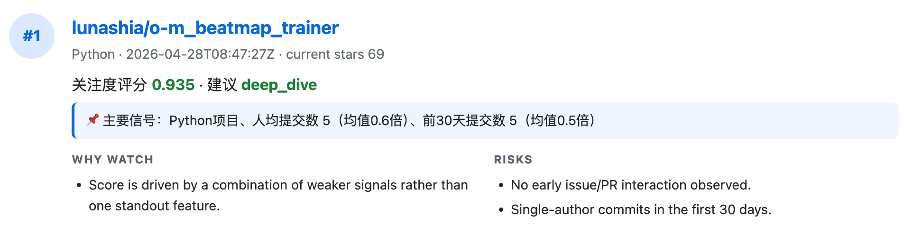
Today Radar：把模型用于今天的候选发现
16 / 18
应用层不重新发明模型，而是复用同一套 19 个特征、训练好的模型文件、动态阈值和错误分析经验
近期仓库
01
离线样例结果 — 模型潜力分数排名
创建 30-45 天
1
lunashia/o-m_beatmap_trainer
Python
0.935
特征对齐
02
2
同一套 19 个特征
danielbusnz-lgtm/Peeky
Rust
0.510
3
AnthonyXu109/FairPrivacySignal
Python
0.505
模型打分
03
4
复用训练好的随机森林，输出 0–1 潜力分数
Varn1t/EDAgent
Python
0.395
5
devenjarvis/lathe
Go
0.275
行动分层
04
按训练集分位数划分
输出今日观察清单，后续可回看 star 增长
OpenClaw · 开源项目潜力发现系统
Today Radar

Slide 17
总结：系统闭环进一步补上“模型盲区复盘”
17 / 18
分类 + 回归 + OpenClaw 工作流 + 错误分析 + 大模型对比
模型层
分析层
应用层
早期信号可以排序潜力仓库
聚类和错误分析让模型盲区可复盘
Today Radar 复用
同一套特征和阈值
AUC 0.883 · PR-AUC 0.662
4 类行为模式 · 12 FP · 15 FN
19 个特征 · 动态阈值
核心逻辑：早期信号可排序 → 聚类揭示模式 → 错误分析定位盲区 → Today Radar 落地为可运行系统
OpenClaw · 开源项目潜力发现系统
Summary

Slide 18

Thank You
OpenClaw · 开源项目潜力发现系统
李文俊 2023150001 · 陈俊年 2023150108
github.com/WenjunLi2004/DataMining---OpenClaw

